Slide 1
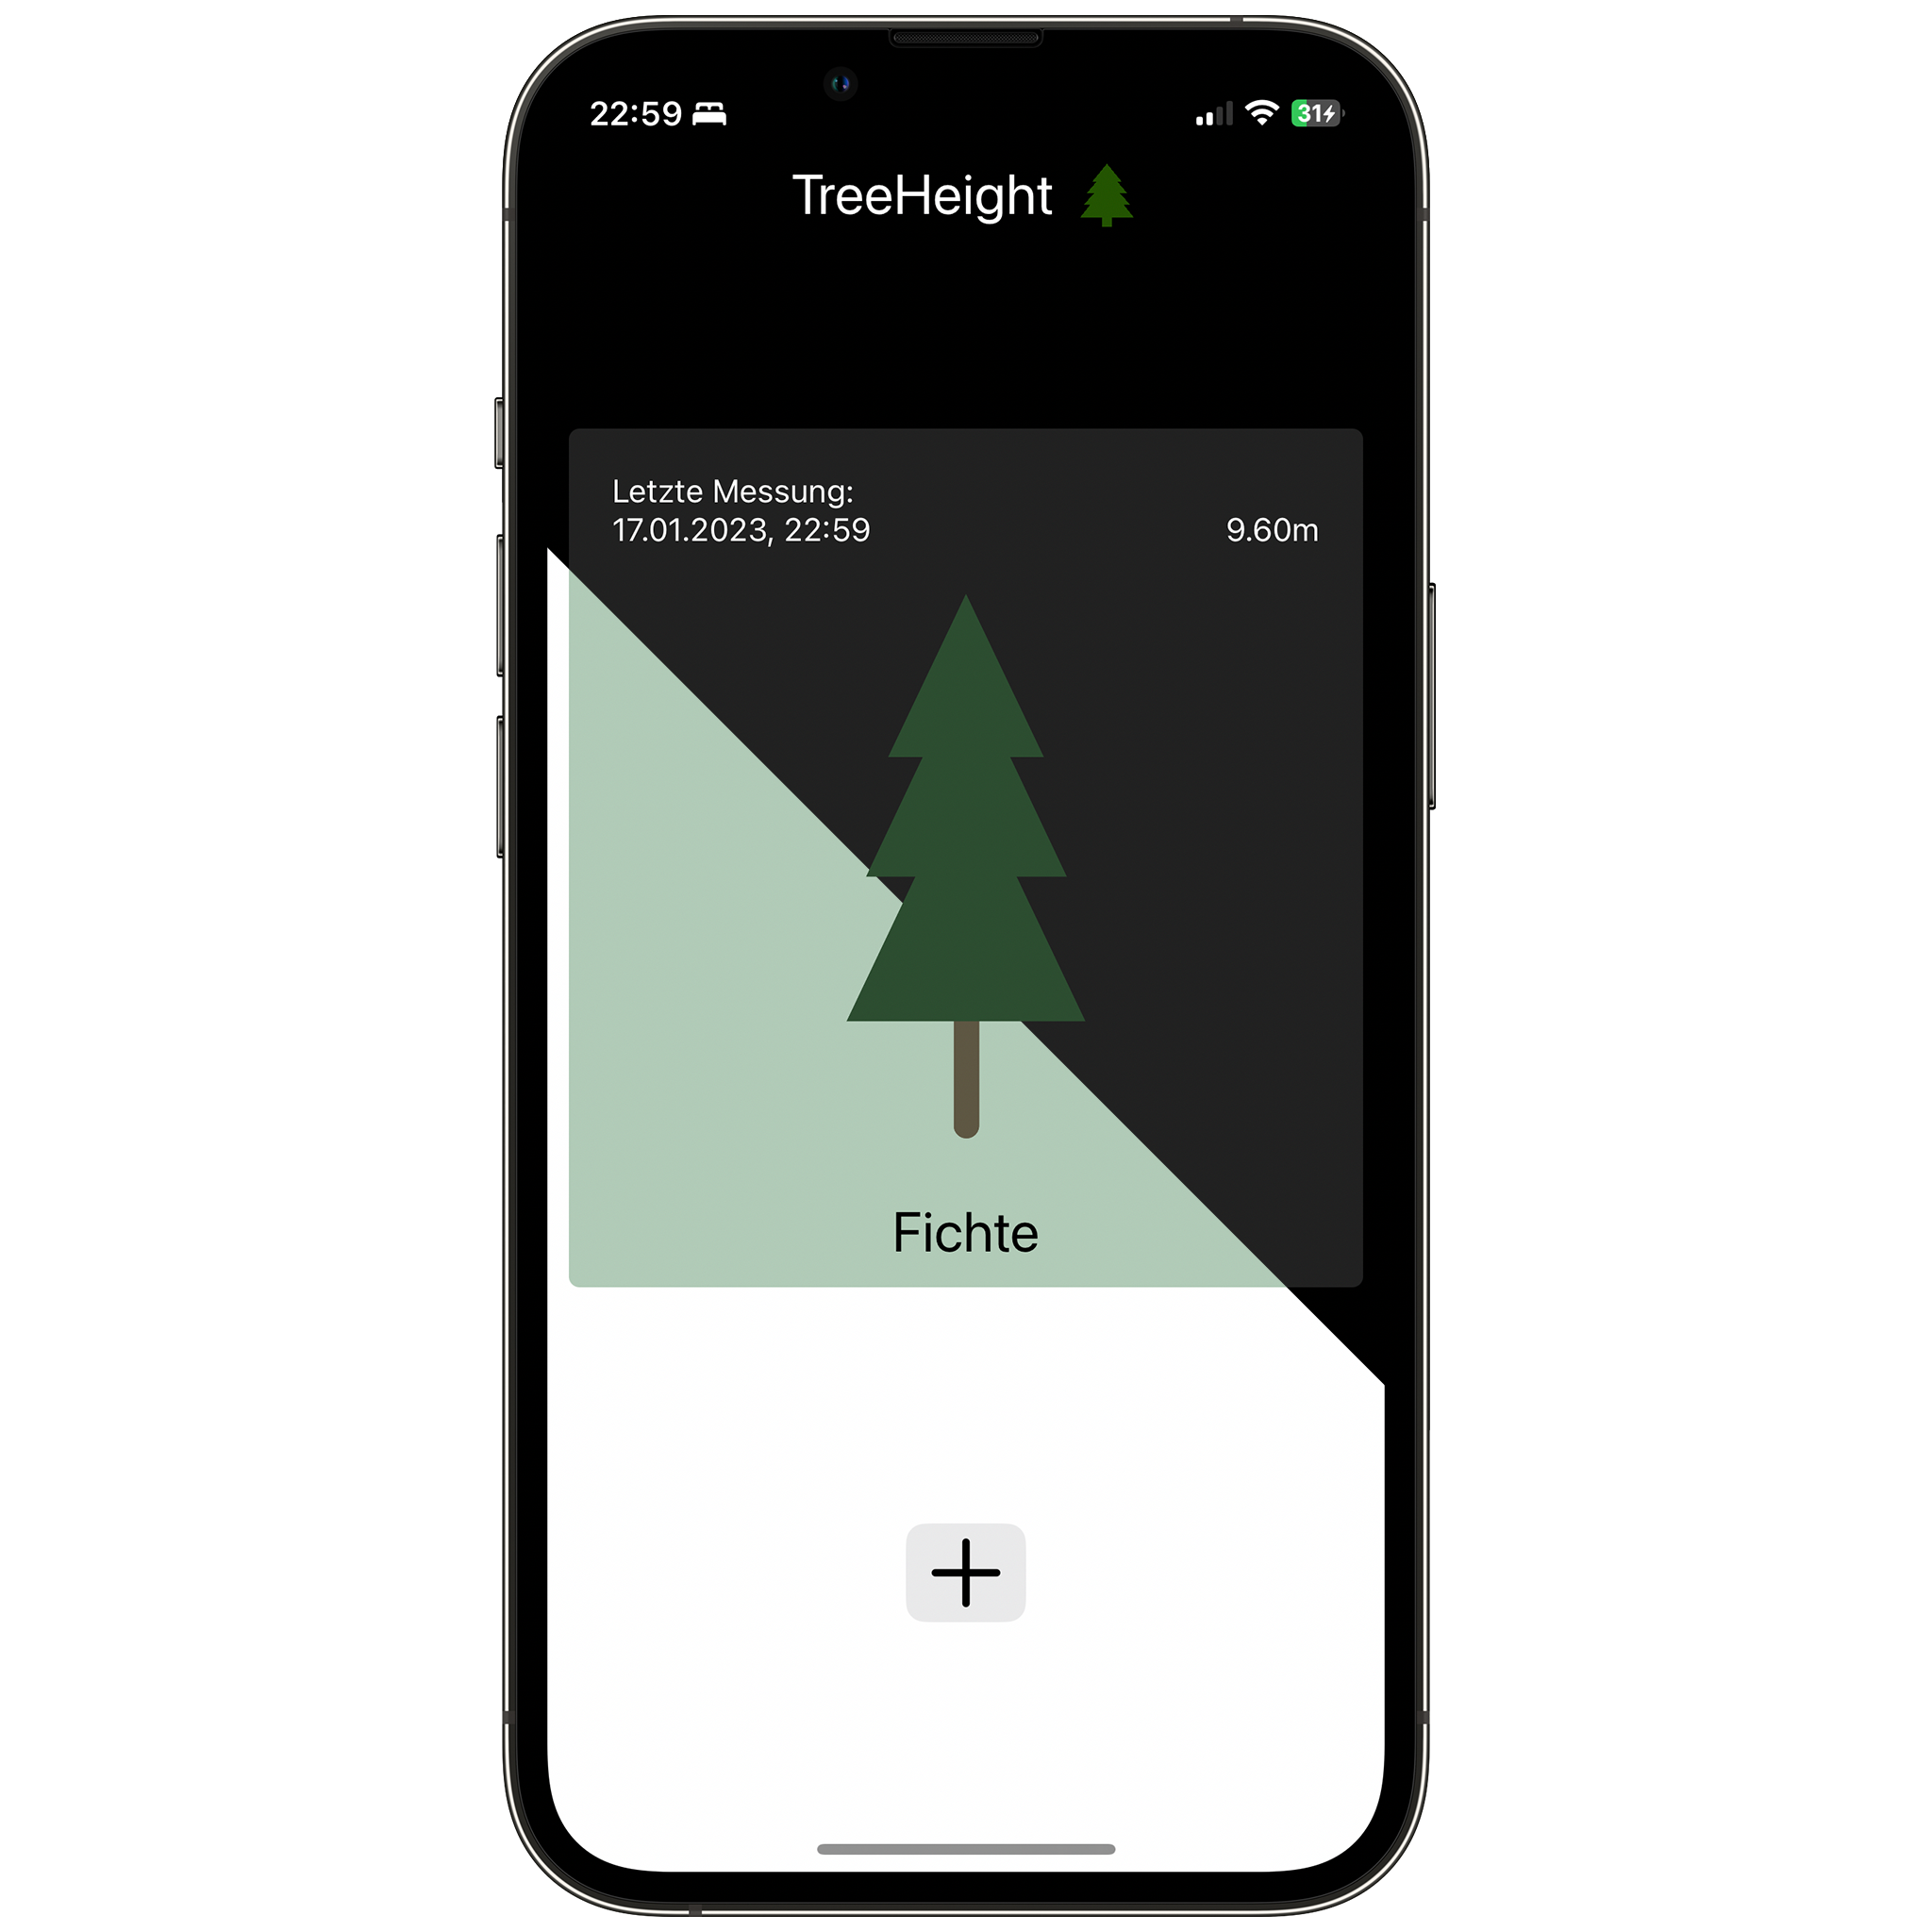
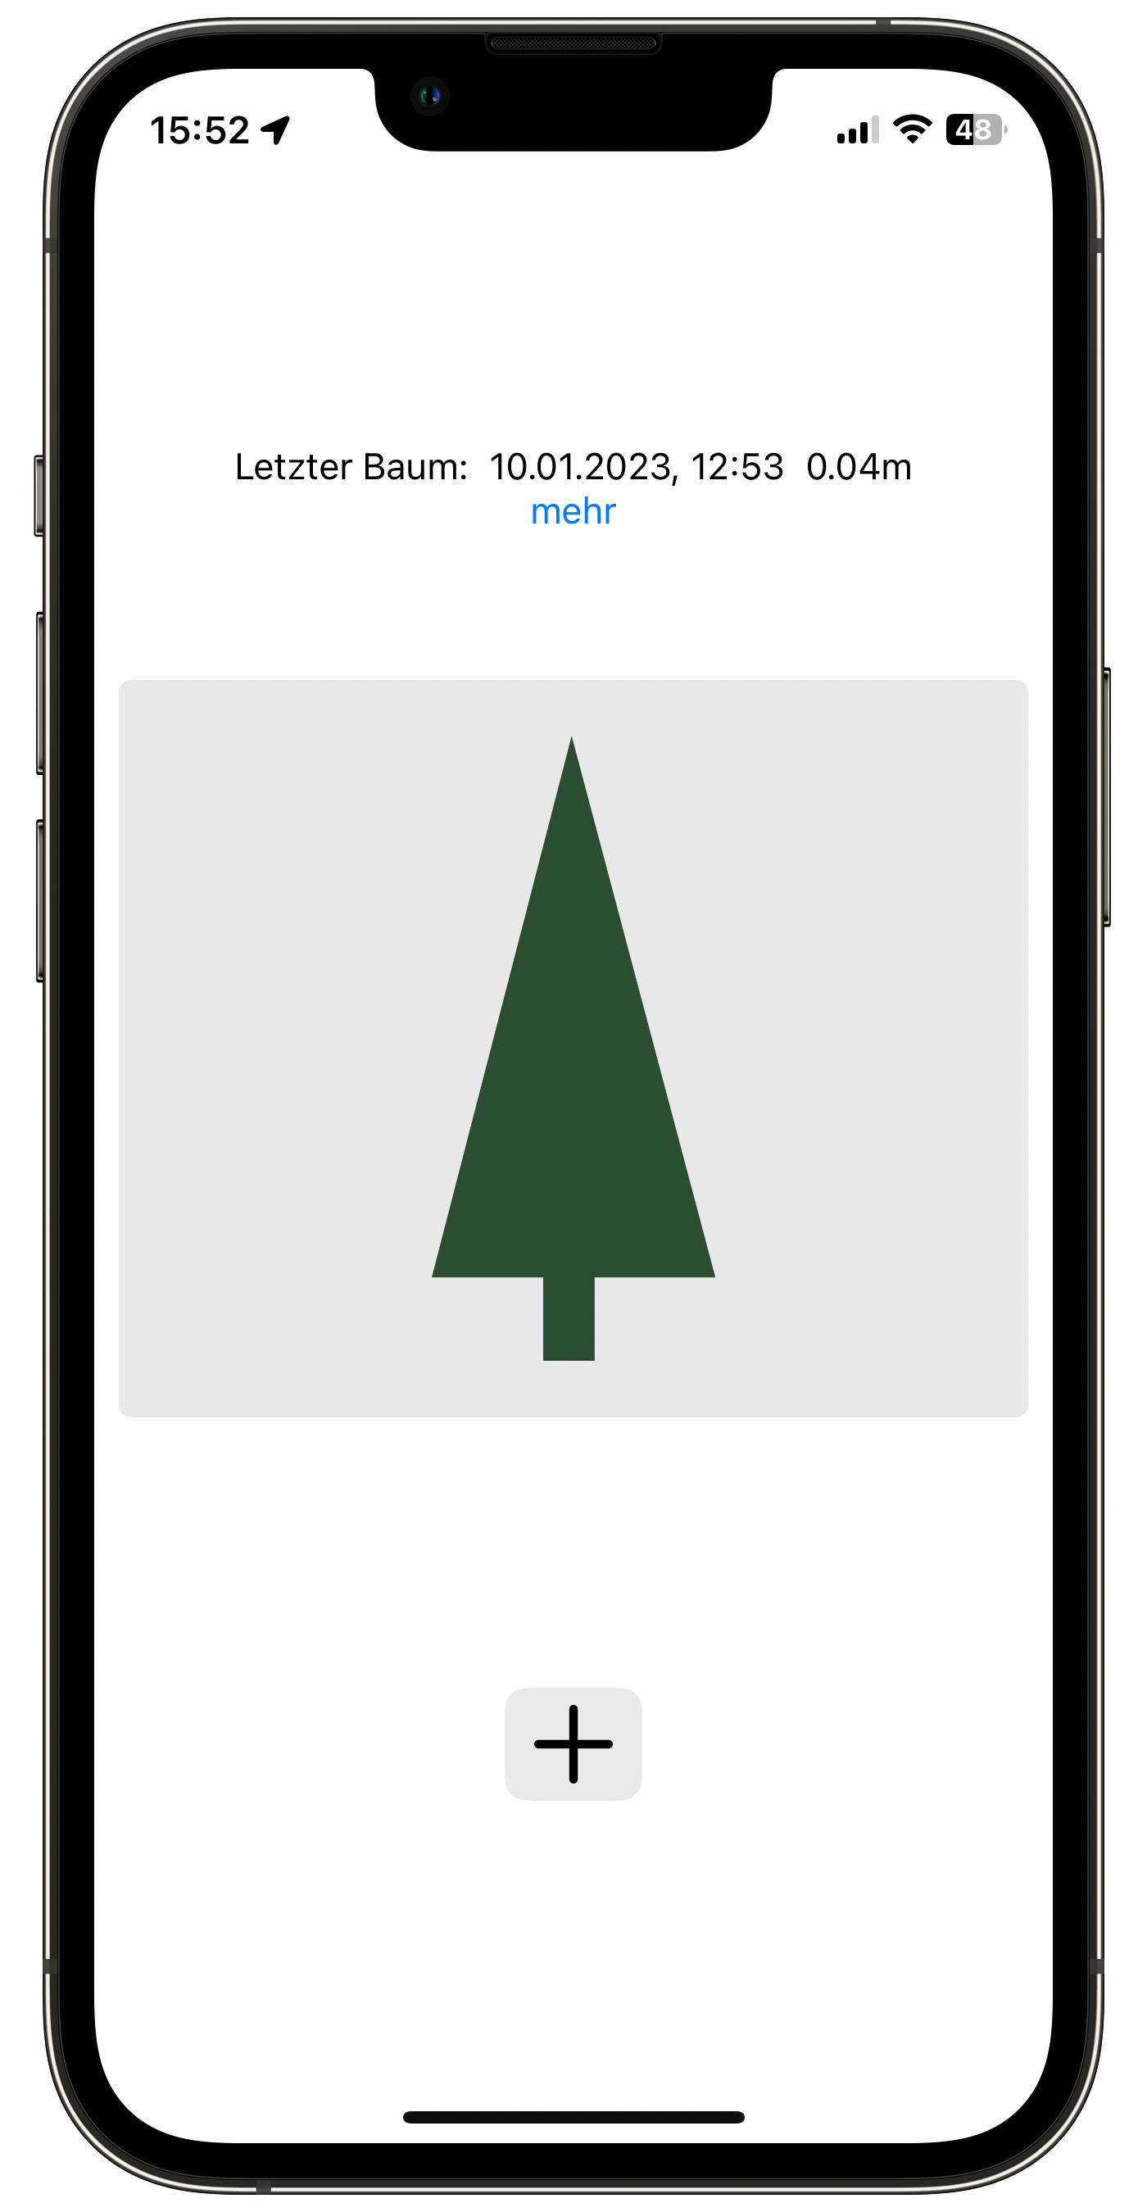

TreeHeight
Bestimme die Höhe eines Baumes in deiner Nähe!

Slide 2
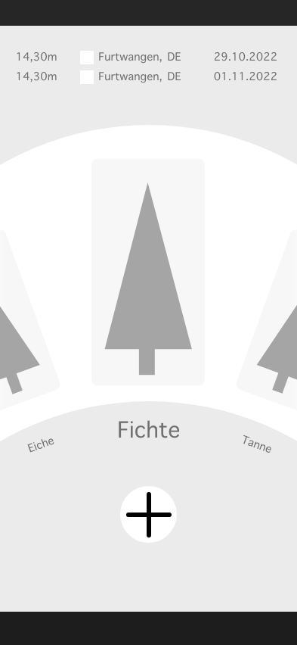
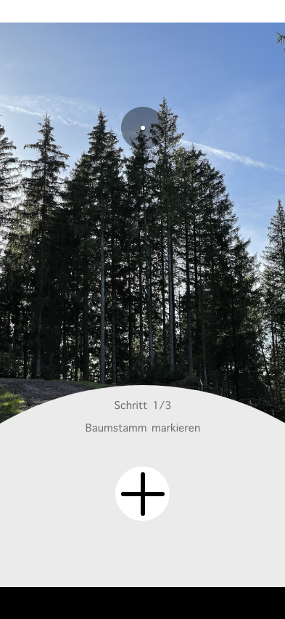
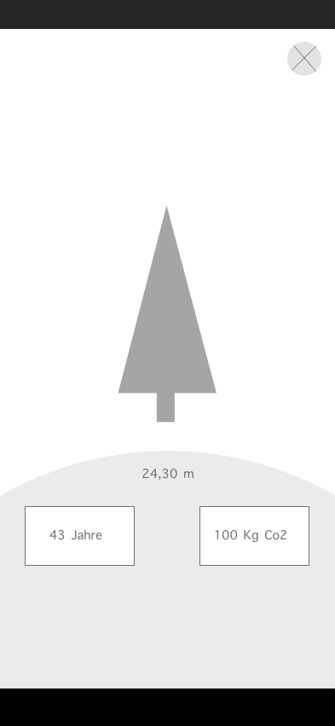
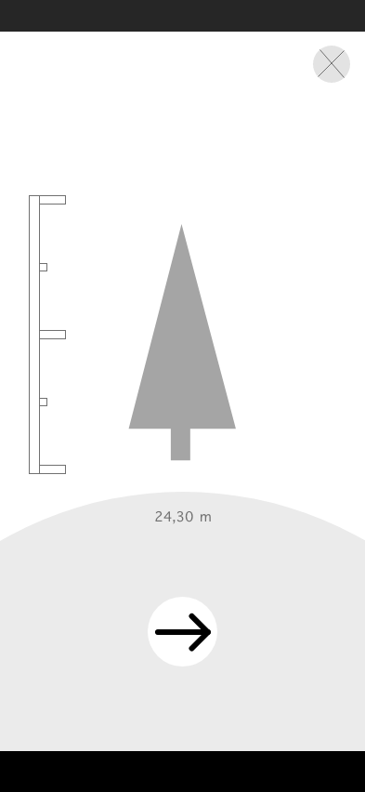
LowFid
Übersicht
Messen
Detailansicht
Messen bestätigen

Slide 3
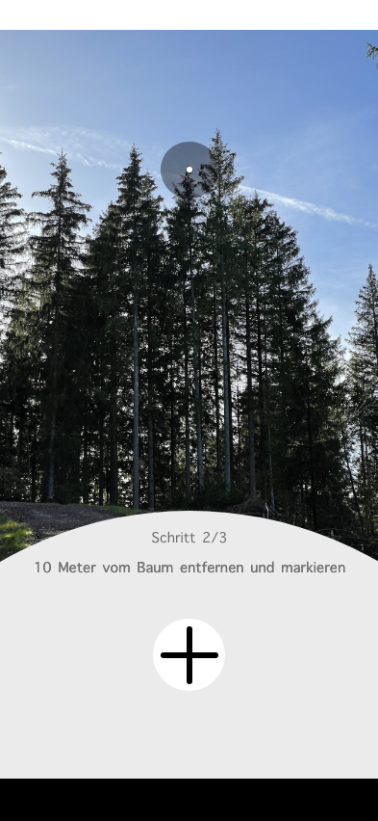

Evaluation

Slide 4

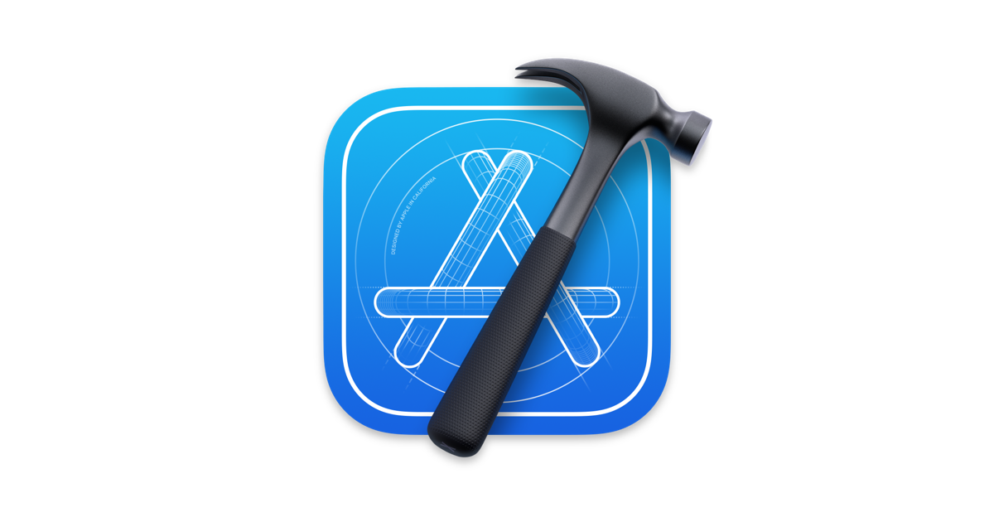
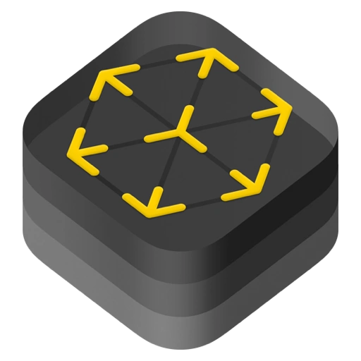

Technologien
Swift
Swift UI
AR Kit
XCode

Slide 5
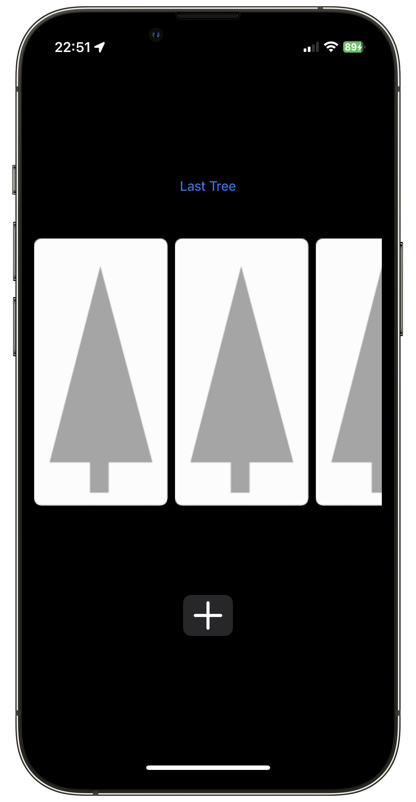
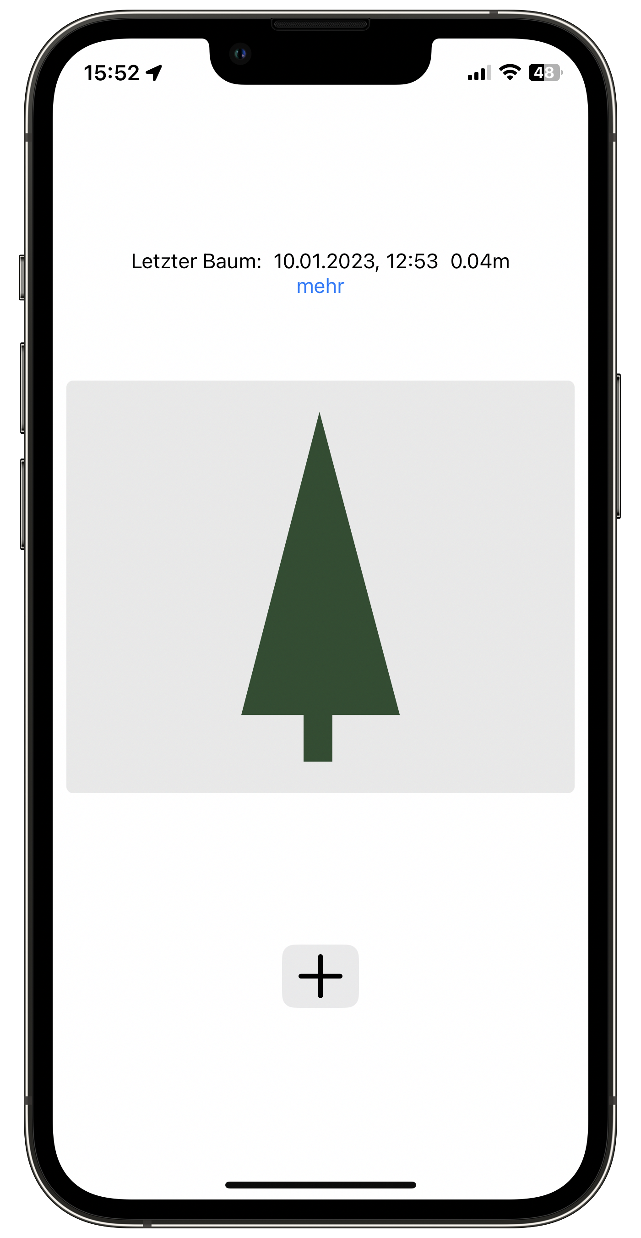
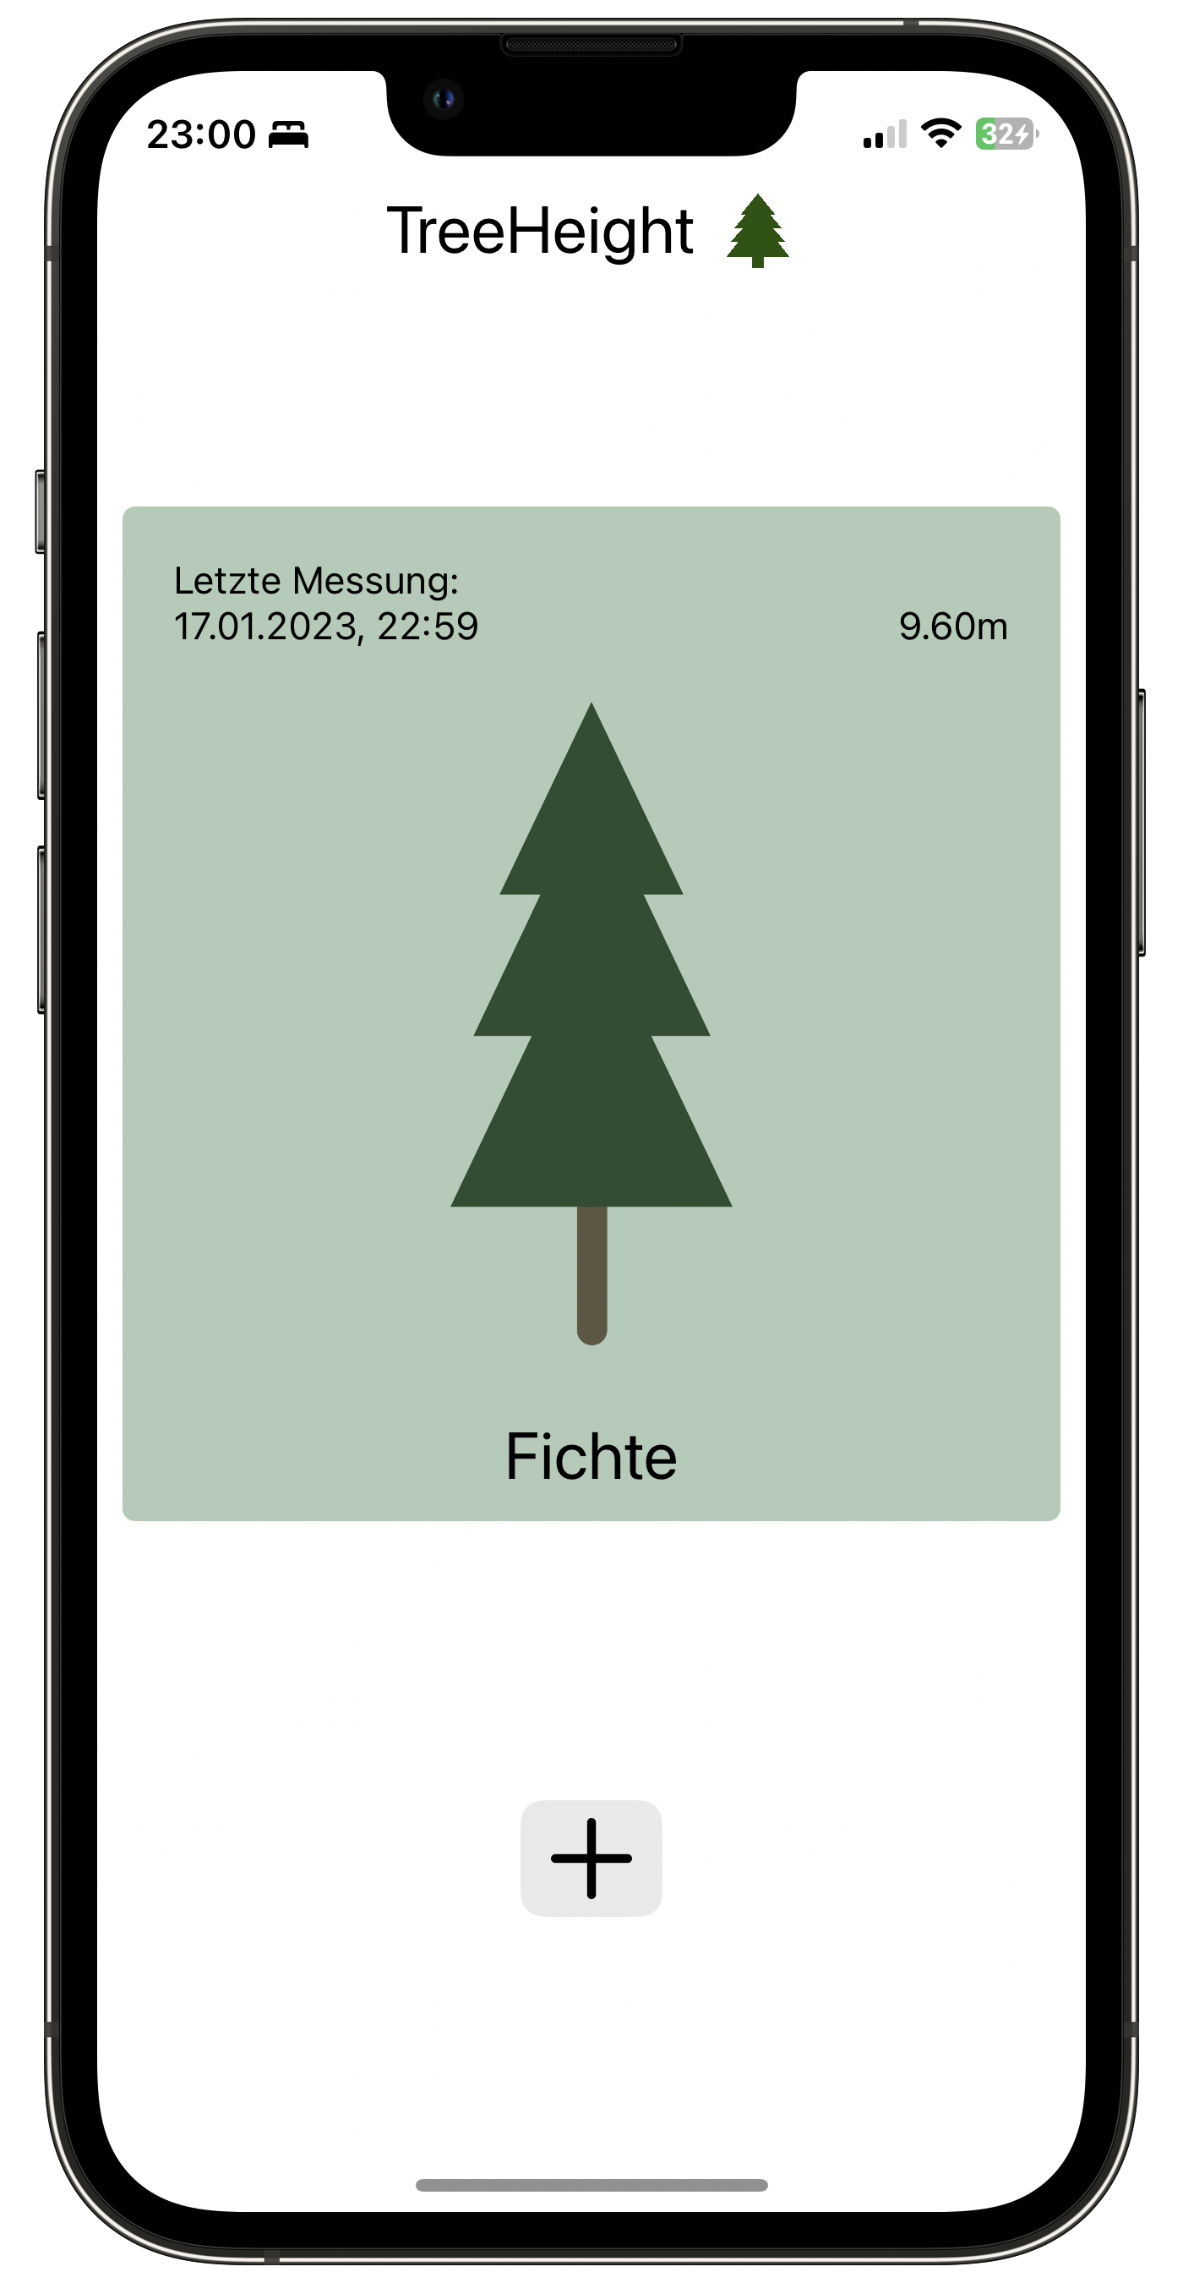
Entwicklung
LowFid
1. Prototyp
Feature Complete
Final Version

Slide 6
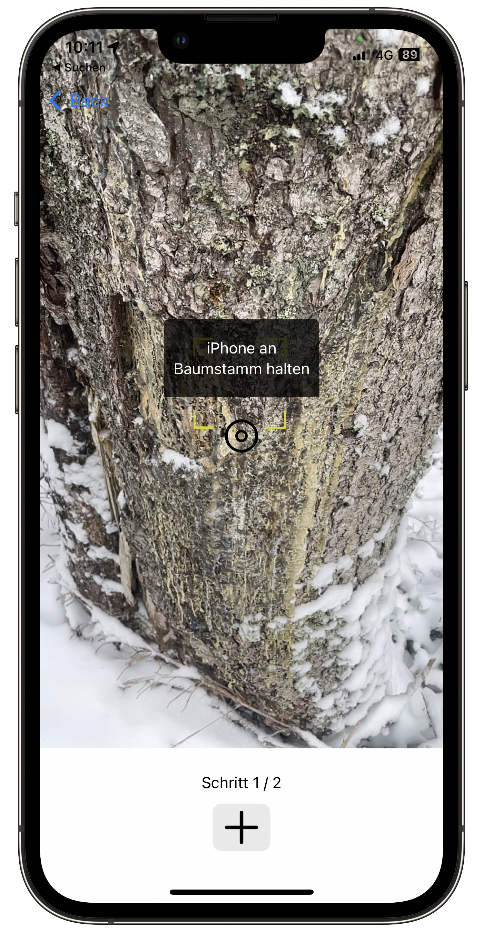
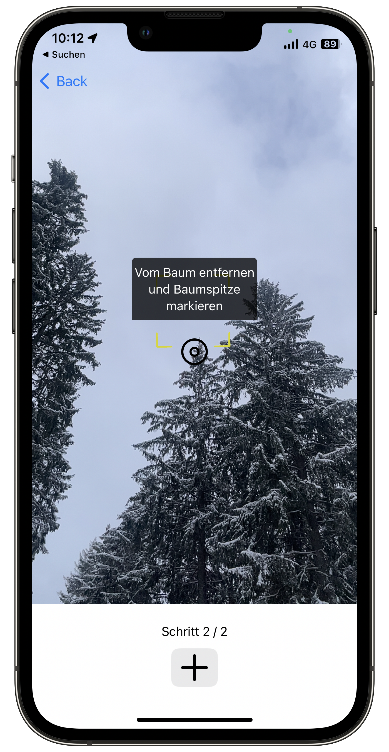
Messen
Schritt1:
Schritt2:

Slide 7
Messen
Höhe
Schritt1
Schritt2

Slide 8
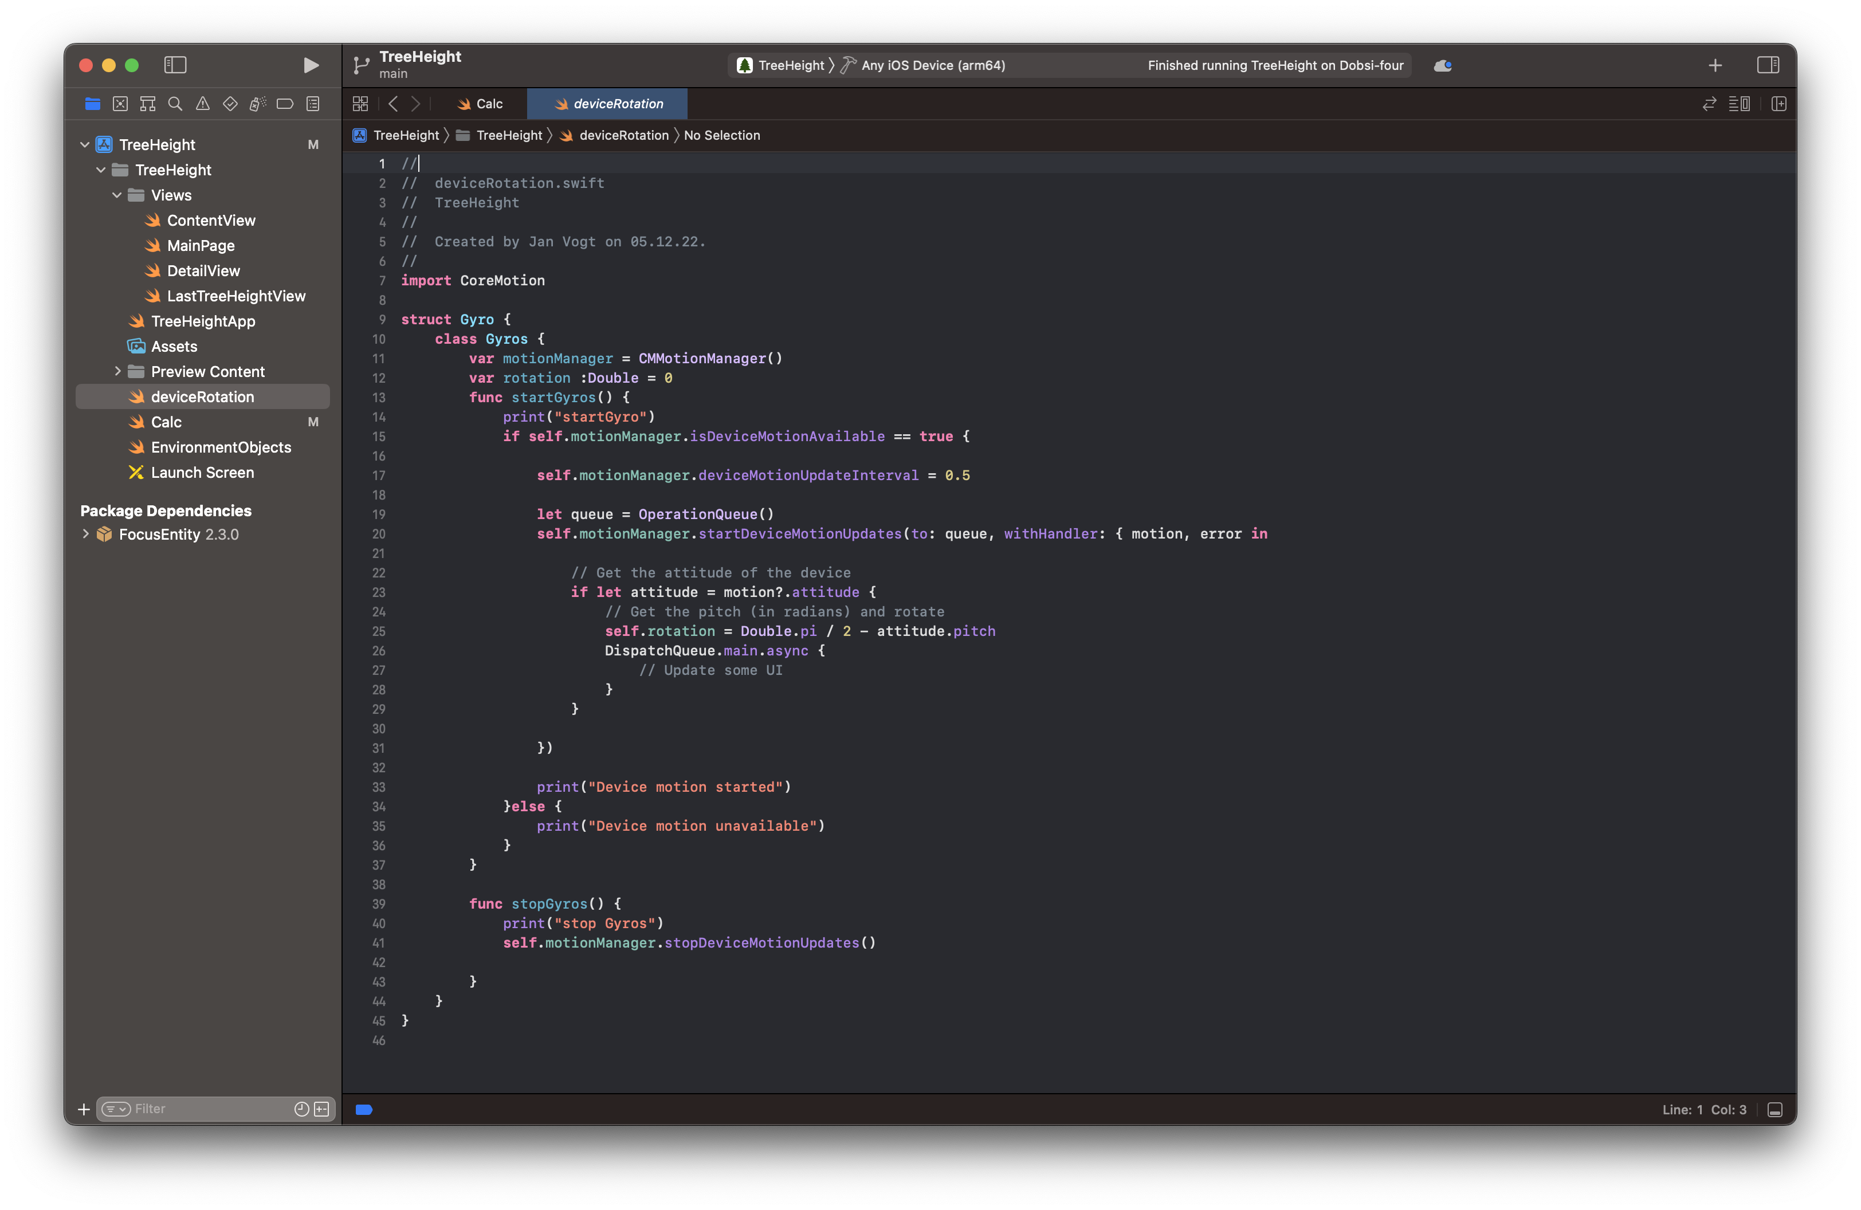
Messen

Slide 9
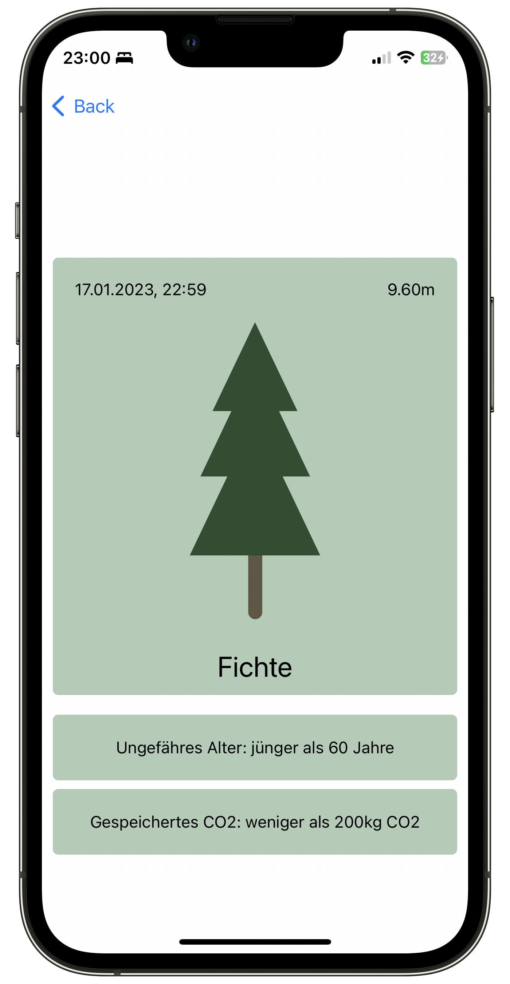
Features
LightMode / DarkMode
speichern des letzten Ergebnisses

Slide 10
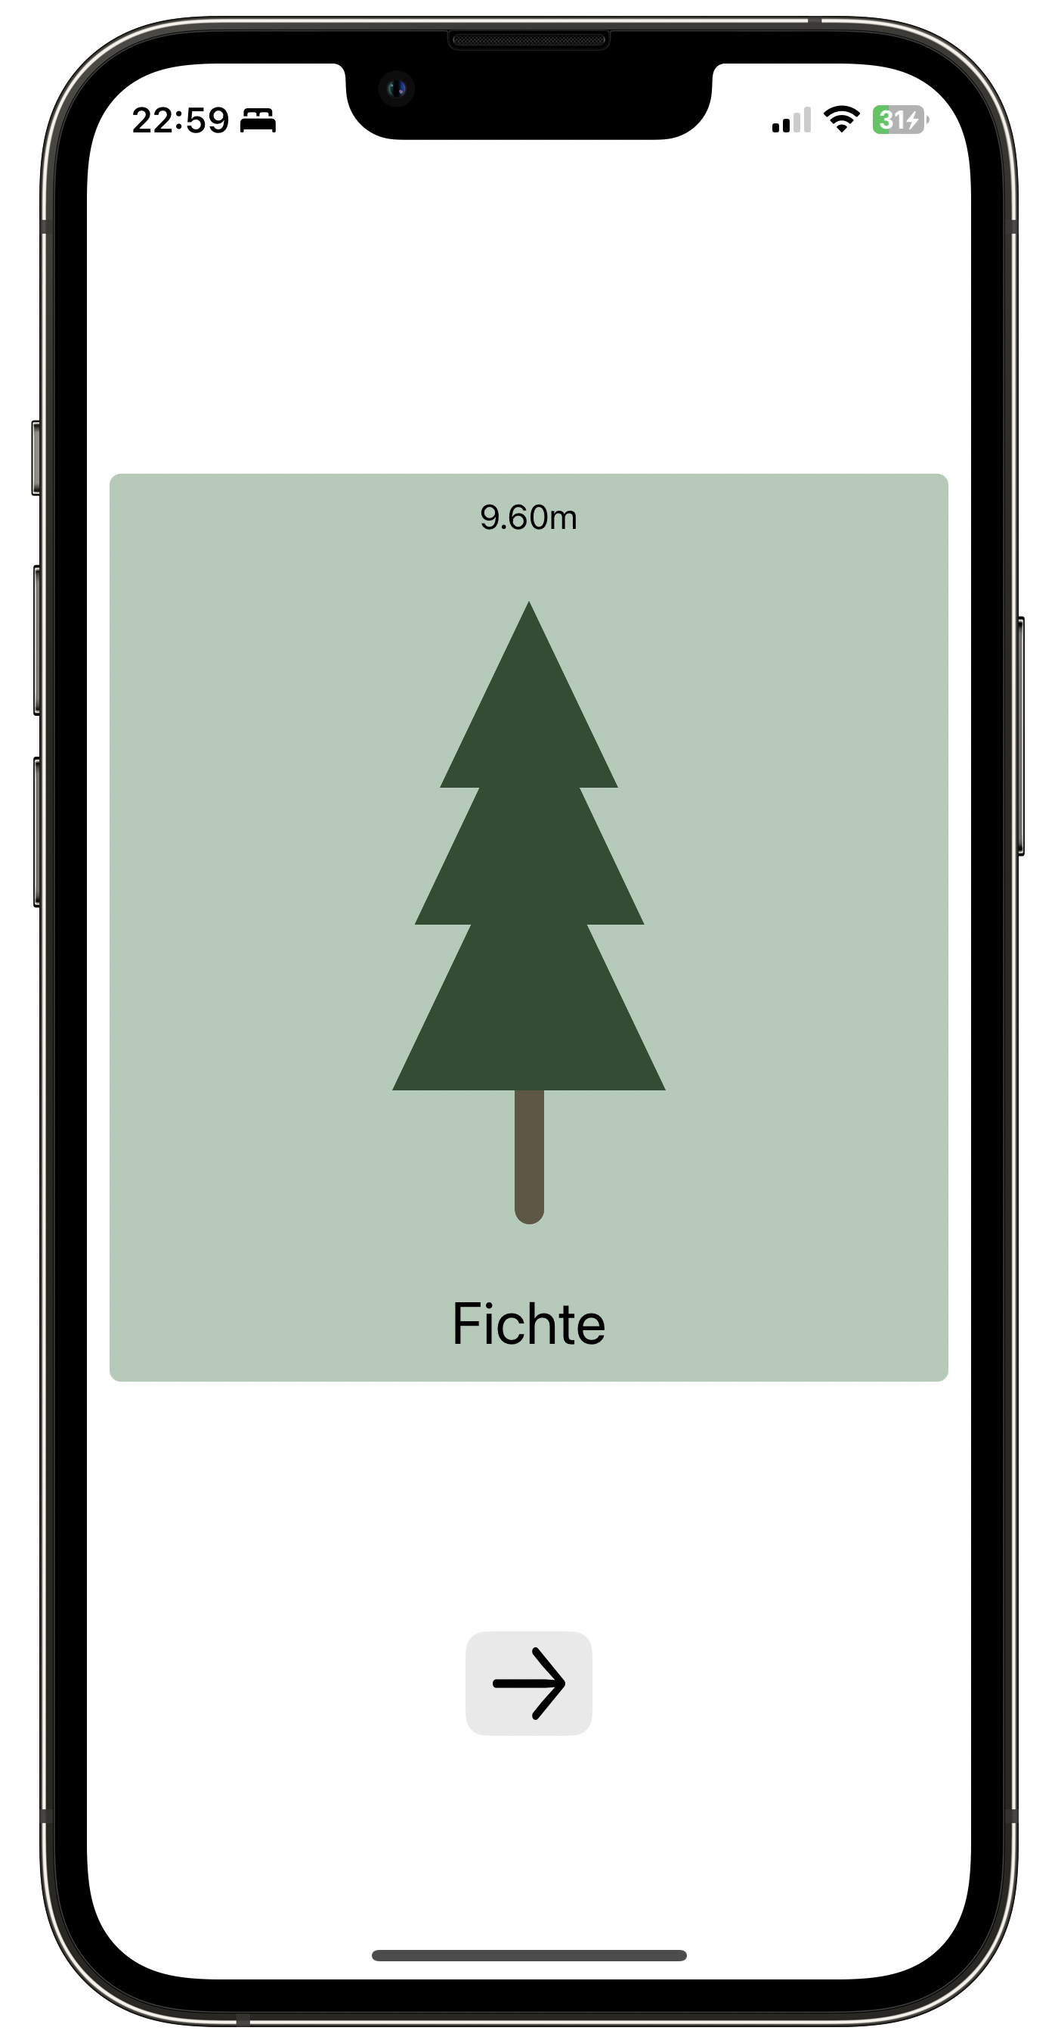
HighFid
Übersicht
Messen
Detailansicht
Messen bestätigen

Slide 11
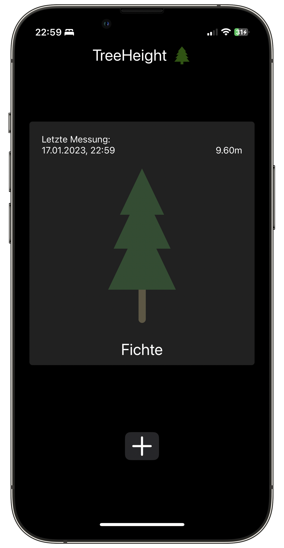
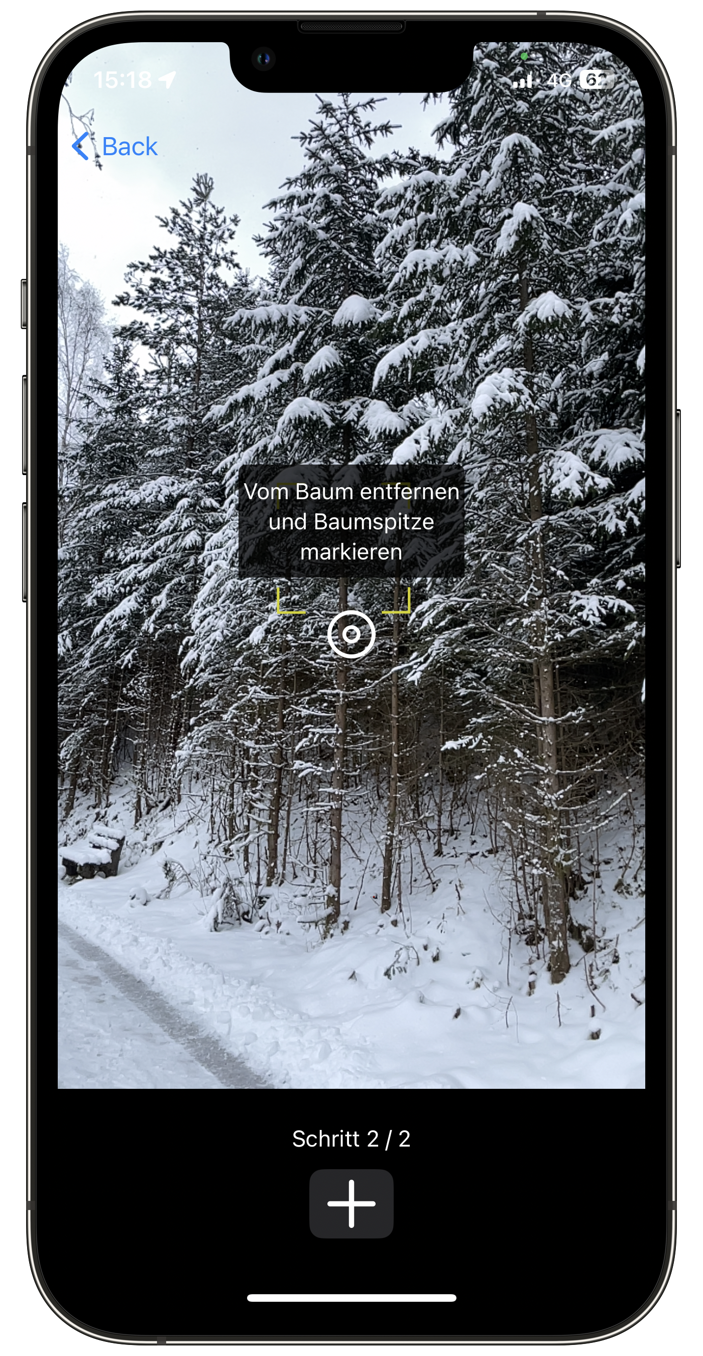
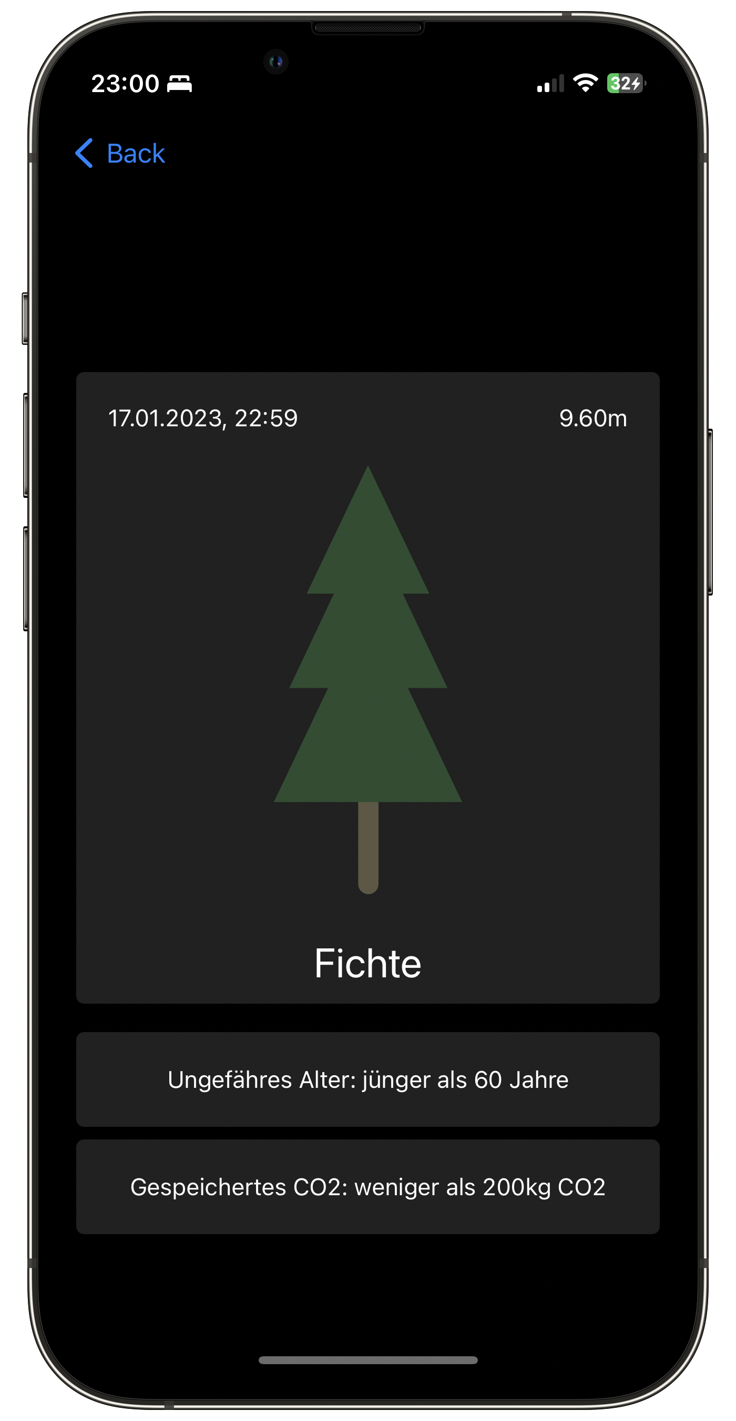
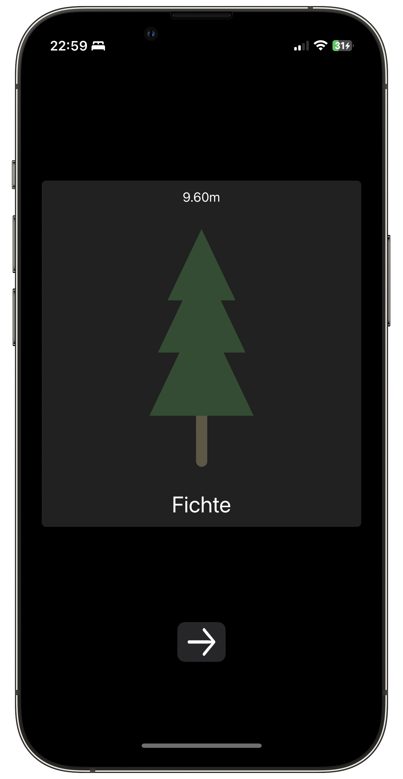
HighFid
Übersicht
Messen
Detailansicht
Messen bestätigen

Slide 12

AppStore
Datenschutzerklärung

Slide 13
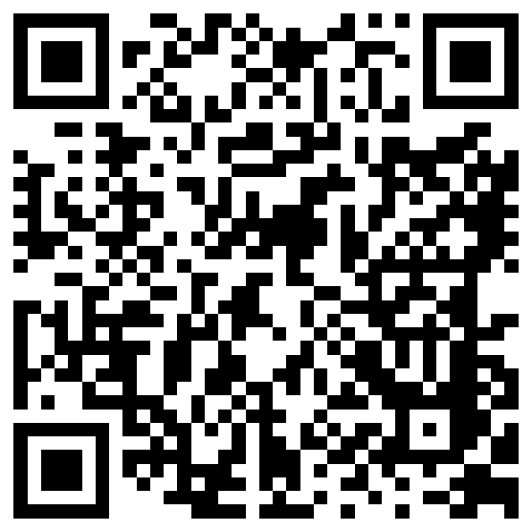
AppStore
Test now on iPhone!

